Slide 1
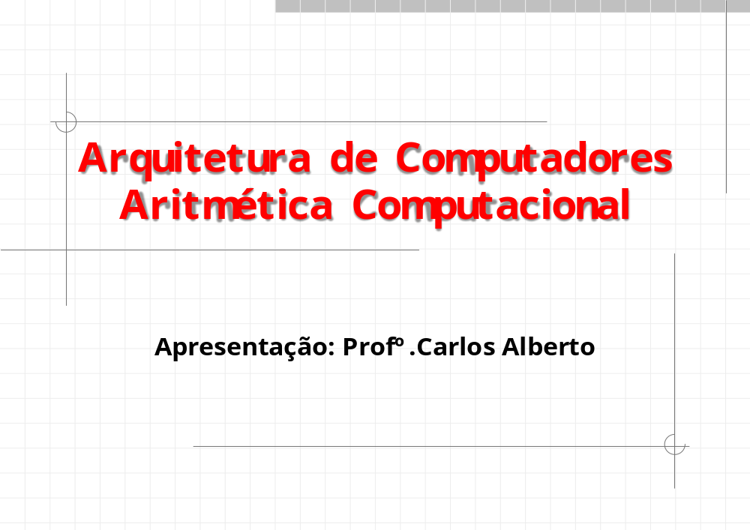
Arquitetura de Computadores

Slide 2

Representação de informações:
  Bit / Byte;
  Sistemas de numeração:
    Sistema Binários;
    Sistema Decimal;
    Sistema Octal;
    Sistema Hexadecimal.
Arquitetura de Computadores

Slide 3

Decimal - dez algarismos utilizados para a representação (0 a 9);
Binária - Algarismos ‘0’ e ‘1’;
Octal - Algarismos ‘0’ a ‘7’;
Hexadecimal - Algarismos ‘0’a ‘9’ e letras de ‘A’ a ‘F’.
Arquitetura de Computadores

Slide 4

Conversão base B para a base 10:
Identificar:
  A base origem do número (b);
  O número de algarismos do número (n);
A contagem dos algarismos deve ser da direita para a esquerda, de ‘0’ até ‘n-1’.
Arquitetura de Computadores

Slide 5

Exemplo: Conversão de (10110101)₂
b = 2, n = 8
1 0 1 1 0 1 0 1
(1x2⁷) + (0x2⁶) + (1x2⁵) + (1x2⁴) + (0x2³) + (1x2²) + (0x2¹) + (1x2⁰) =
128 + 0 + 32 + 16 + 0 + 4 + 0 + 1 = (181)₁₀
Arquitetura de Computadores

Slide 6

Conversão da base 10 para uma base B
  Dividir o número decimal pela base desejada e colocar o resto como o algarismo mais à direita.
  Enquanto o dividendo for maior do que o divisor:
    dividir o dividendo pelo divisor (= base desejada)
    Extrair o resto da divisão, colocando-o à esquerda dos algarismos já inseridos.
  Colocar o dividendo (agora menor do que o divisor) como algarismo mais à esquerda.
Arquitetura de Computadores

Slide 7

Exemplo: Converter (13)₁₀ para a base binária
13 /2 = 6 (novo dividendo), resto 1
Resultado parcial: 1
6/2 = 3 (novo dividendo), resto 0
Resultado parcial: 01
3/2 = 1 (novo dividendo), resto 1
Resultado parcial:101
Como o último dividendo(1) é menor do que o divisor (2), ele é simplesmente colocado à esquerda do resultado parcial ⇒ 1101
Arquitetura de Computadores

Slide 8

Decimal
Binário
0
0
1
1
2
10
3
11
4
100
5
101
6
110
7
111
8
1000
Arquitetura de Computadores
9
1001

Slide 9

Para explicar a conversão vamos utilizar um número decimal qualquer, por exemplo, o número 594.
  5x100 + 9x10 + 4x1=594
  5x10² + 9x10¹ + 4x10⁰ = 594
Utilizando um número Binário qualquer, por exemplo 101 na tabela é o número 5.
  1x2² + 0x2¹ + 1x2⁰ 1x4 + 0x2 + 1x1=5
Arquitetura de Computadores

Slide 10

Vamos fazer a conversão do número 1001₂ para o sistema decimal.
  2³ 2² 2¹ 2⁰
  1 0 0 1
  1x2³+0x2²+0x2¹+1x2⁰ =
  1x8 +0x4 +0x2 +1x1= 9₁₀ ... 1001₂= 9₁₀
Arquitetura de Computadores

Slide 11

Para conversão vamos utilizar um número decimal qualquer, por exemplo o número 47.
47 2
23 2
11 2
5 2
2 2
1
Para representar o número binário resul-tante devemos escre-ver de baixo para cima portanto:
101111₂ = 47₁₀
1
1
1
0
1
Arquitetura de Computadores

Slide 12

Soma
  0 + 0 = 0
  0 + 1 = 1 + 0 = 1
  1 + 1 = 0 ( vai 1)
Subtração
  0 - 0 = 1 - 1 = 0
  1 - 0 = 1
  0 - 1 = 1 ( pede emprestado o primeiro 1 à esq.)
Arquitetura de Computadores

Slide 13
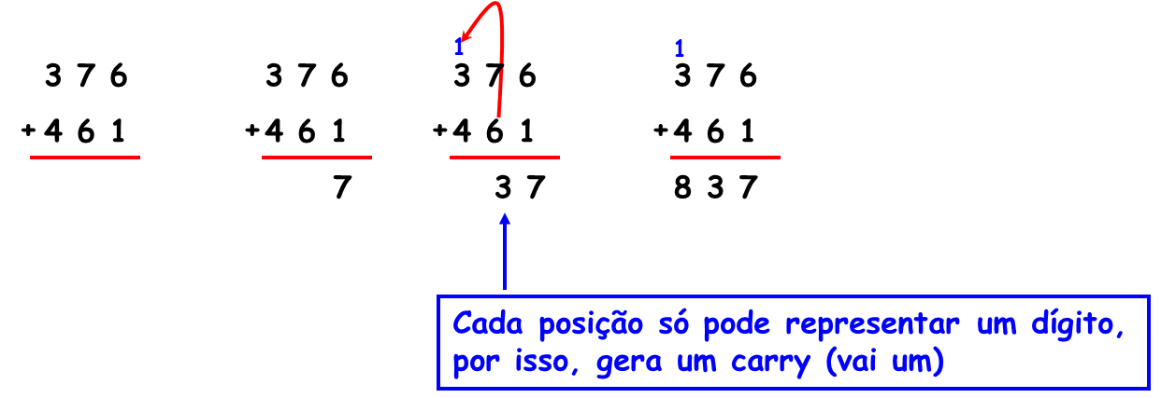
Circuitos Aritméticos: circuitos utilizados para construir a ULA (Unidade Lógica e Aritmética)
Adição
Exemplo de adição em decimal (dígitos de 0 a 9):
Arquitetura de Computadores

Slide 14
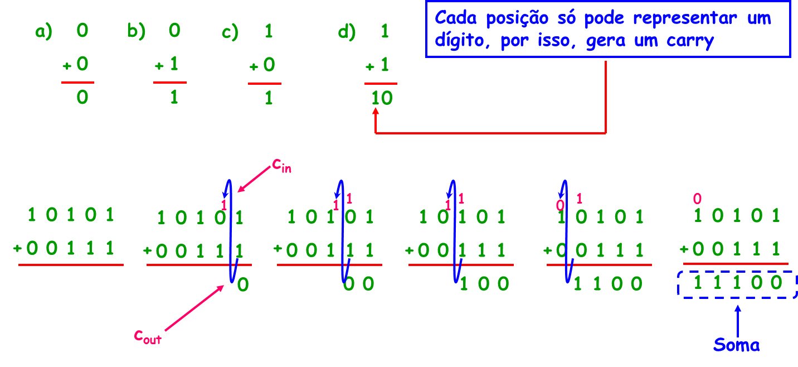
Adição em Binário :
Exemplo
Arquitetura de Computadores

Slide 15

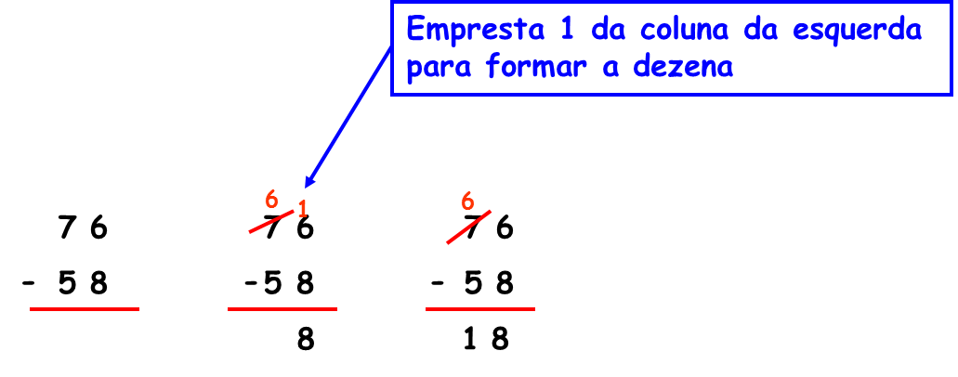
Subtração
Exemplo de subtração em decimal (dígitos de 0 a 9):
Arquitetura de Computadores

Slide 16

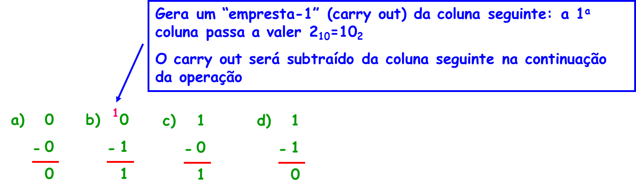
Subtração em Binário
Arquitetura de Computadores

Slide 17

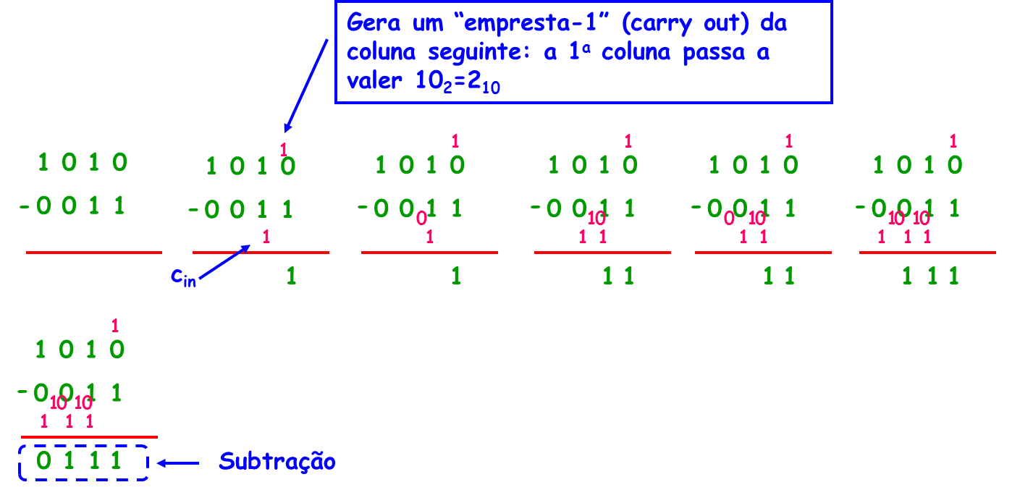
Subtração em Binário :
Exemplo
Arquitetura de Computadores

Slide 18

Aritmética Octal
Semelhante à binária. O “vai 1” ocorre quando a soma for maior ou igual a 8.
Quando é necessário “pedir emprestado”, o valor que vem é igual a 8.
Exemplos
3657 7312
+ 1741 - 3465
5620 3625
Arquitetura de Computadores

Slide 19

Aritmética Octal:
O sistema octal de numeração é um sistema de base 8 no qual existem 8 algarismos assim enumerados:
  0,1,2,3,4,5,6 e 7
  Sistema numérico intermediário entre o binário e hexadecimal, pouco usado na eletrônica digital.
Arquitetura de Computadores

Slide 20

Decimal
Octal
0
0
1
1
2
2
3
3
4
4
5
5
6
6
7
7
8
10
9
11
10
12
11
13
Arquitetura de Computadores
12
14

Slide 21

Conversão Octal – Decimal
  Exemplo: Converter o número octal 764 para o sistema decimal .
  764₈ = 7 x 8² + 6 x 8¹ + 4 x 8° =
  448 + 48 + 4 = 500 ₁₀
Arquitetura de Computadores

Slide 22

Conversão Decimal - Octal
  Exemplo: Converter o número Decimal 92 para o sistema Octal .
  92 8
  4 11 8
  3 1
92₁₀ = 134₈
Arquitetura de Computadores

Slide 23
Conversão Octal para Binário
  Quando existir necessidade de converter números octais em binários, deve-se separar cada dígito do número octal substituí-lo pelo seu valor correspondente de binário. Exemplo: Converter o número octal 1572 em binário.
Logo, 1 5 7 2 = 001 101 111 010
Arquitetura de Computadores

Slide 24

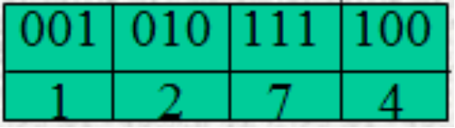
Conversão de Binário em Octal
  Executa-se o processo inverso ao anterior. Agrupam-se os dígitos binários de 3 em 3 do ponto decimal para a esquerda e para a direita, substituindo-se cada trio de dígitos binários pelo equivalente dígito octal.
  Por, exemplo, a conversão o número binário 1010111100 em octal:
  Assim, tem-se 1010111100 bin = 1274 oct
Arquitetura de Computadores

Slide 25
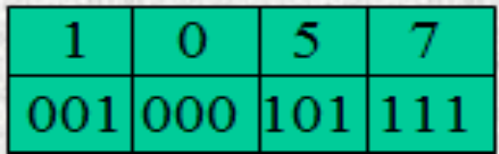
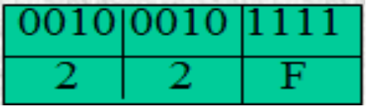
Conversão de Octal – Hexadecimal
  Primeiramente converte-se o número octal em binário e depois converte-se o binário para o sistema hexadecimal, agrupando-se os dígitos de 4 em 4 e fazendo cada grupo corresponder a um dígito hexadecimal.
  Converter o número octal 1057 em hexadecimal:
Passagem de octal para binário
Passagem de binário para hexadecimal
Arquitetura de Computadores

Slide 26
Aritmética Hexadecimal
O sistema hexadecimal possui 16 algarismos, sendo sua base igual a 16.
  0,1,2,3,4,5,6,7,8,9,A,B,C,D,E e F
  A letra A, que por sua vez representa a quantidade 10 a letra B=11 a letra C=12 a letra D = 13 a letra E = 14 e a letra F = 15
Arquitetura de Computadores

Slide 27
Aritmética Hexadecimal
Semelhante à binária. O “vai 1” ocorre quando a soma for maior ou igual a 16.
Quando é necessário “pedir emprestado”, o valor que vem é igual a 16.
Exemplos:
  A012 A125
  + 9201 -9484
  13213 CA1
Arquitetura de Computadores

Slide 28
Sistema Hexadecimal - Decimal
  Vejamos um exemplo numérico:
  3F₁₆ = 3×16¹ + F×16⁰=
  3×16 + 15×1= 63₁₀
  Portanto 3F₁₆ = 63₁₀
Arquitetura de Computadores

Slide 29
Sistema Decimal - Hexadecimal
  Vejamos um exemplo numérico:
  1000 16
  8 62 16
  14 3
  Sendo 14₁₀ = E₁₆ temos: 3E8₁₆
  Portanto 1000₁₀ = 3E8₁₆
Arquitetura de Computadores

Slide 30
Conversão de Hexadecimal – Binário
  É análogo á conversão do sistema octal para sistema binário, somente que, neste caso, necessita-se de 4 bits para representar cada algarismo hexadecimal
  Vamos converter o número C13₁₆ para binário
  C => (C₁₆ = 12₁₀) 1 3
  1100 0001 0011
  Portanto C13₁₆ = 110000010011₂
Arquitetura de Computadores

Slide 31

Conversão de Hexadecimal – Binário
  É análogo á conversão do sistema binário para sistema octal, somente que neste caso, agrupamos de 4 em 4 bits da direita para a esquerda
  Vamos converter o número10011000₂ em hexadecimal
  1001 1000
  9 8
  Portanto 10011000₂ = 98₁₆
Arquitetura de Computadores

Slide 32

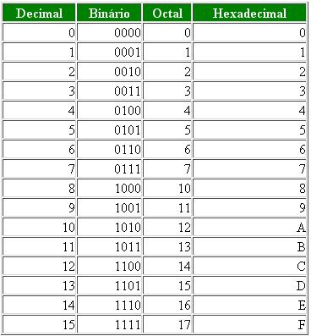
Arquitetura de Computadores

Slide 33

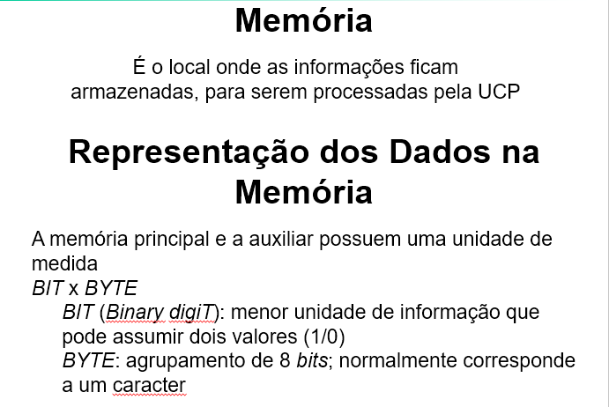
Arquitetura de Computadores

Slide 34

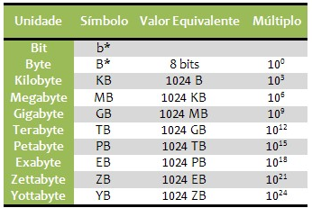
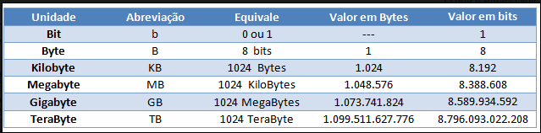
Unidade de medida para quantificar a memória principal e indicar a capacidade de armazenamento são os múltiplos do byte
Arquitetura de Computadores

Slide 35
Próxima vamos falar sobre Unidades de medida de dados;
Arquitetura de Hardware.
Arquitetura de Computadores

